Slide 1
Pohon (bagian ke 6)
Matematika Diskrit

Slide 2
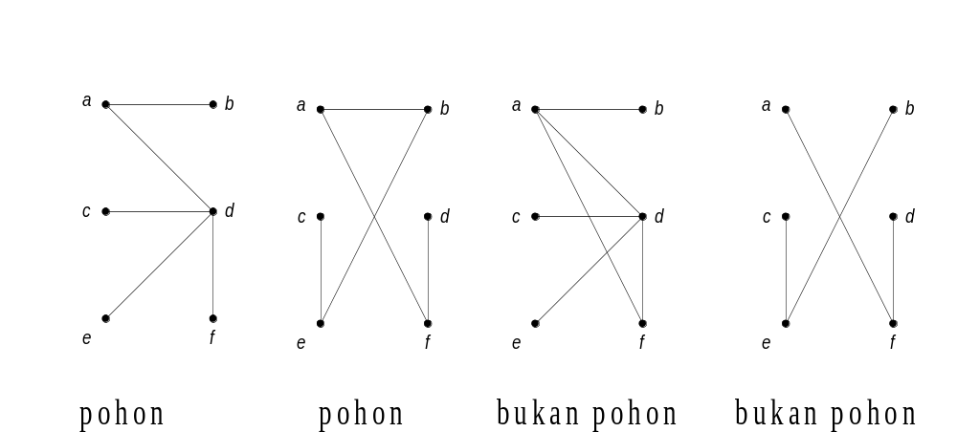
Definisi
Pohon adalah graf tak-berarah terhubung yang tidak mengandung sirkuit
Matematika Diskrit

Slide 3
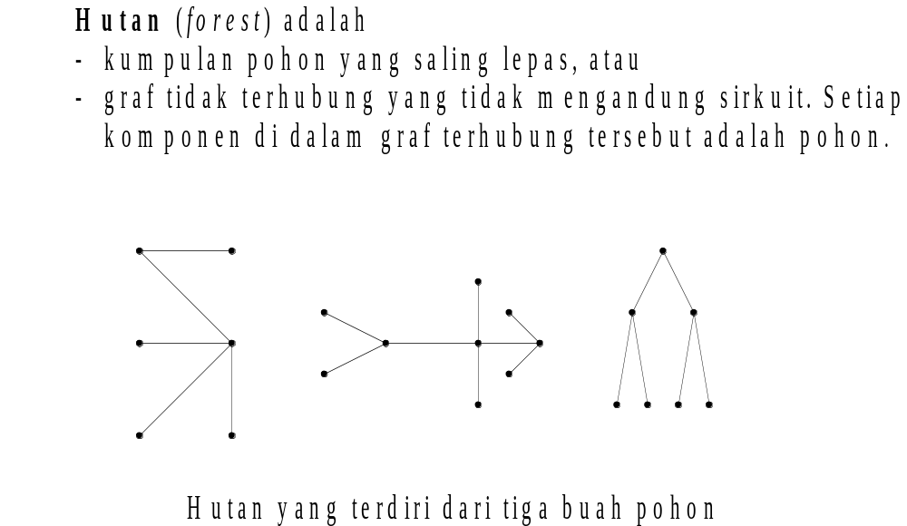
Matematika Diskrit

Slide 4
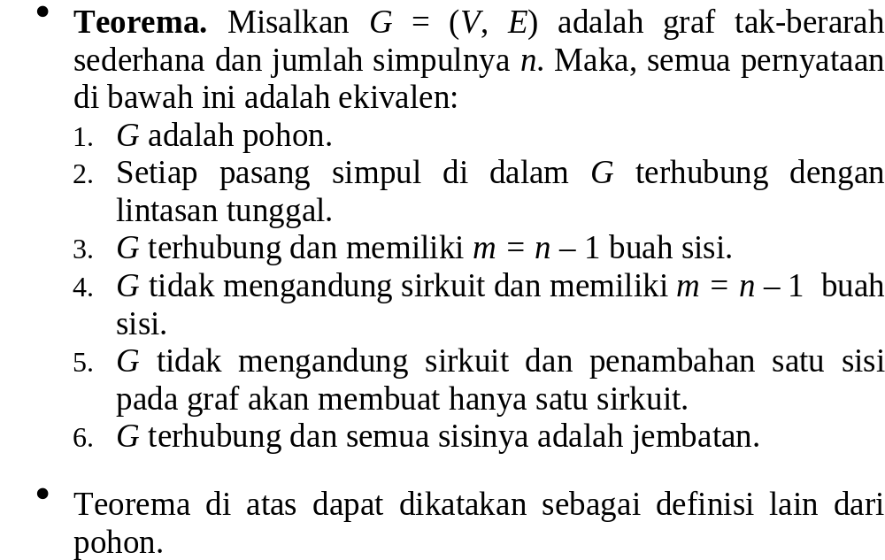
Sifat-sifat (properti) pohon
Matematika Diskrit

Slide 5
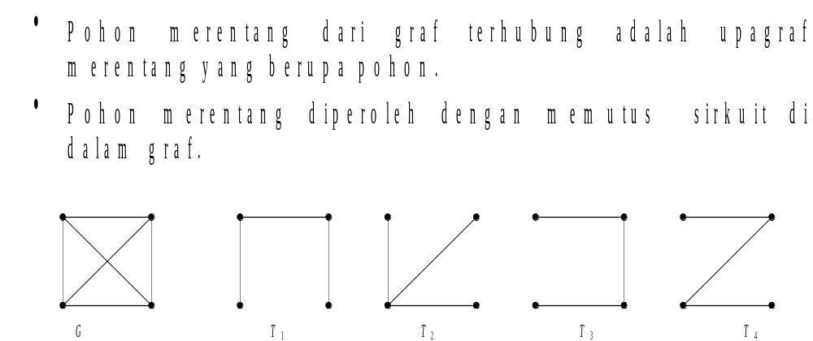
Pohon Merentang (spanning tree)
Matematika Diskrit

Slide 6
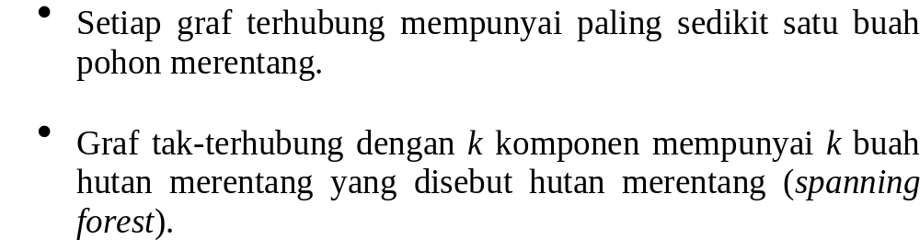
Matematika Diskrit

Slide 7
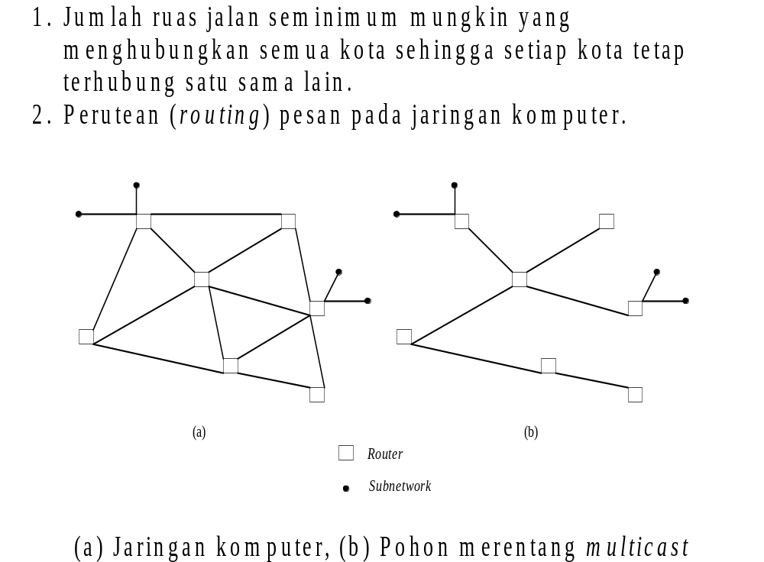
Aplikasi Pohon Merentang
Matematika Diskrit

Slide 8
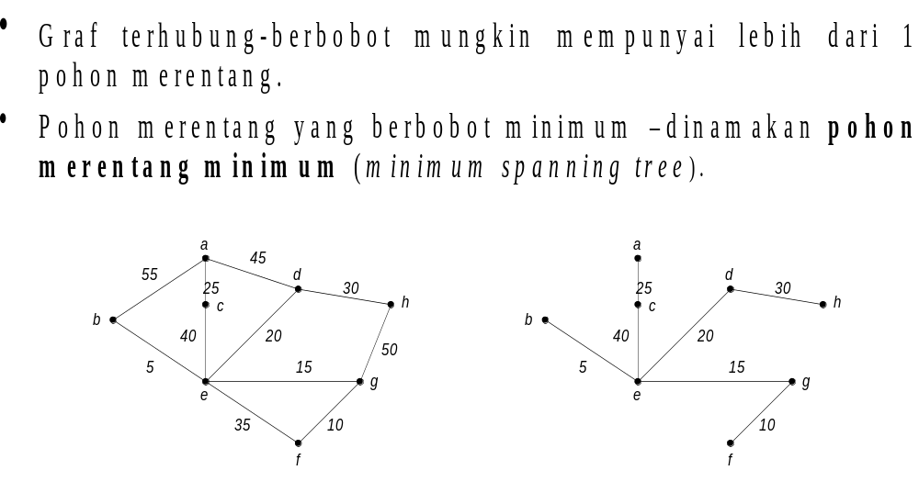
Pohon Merentang Minimum
Matematika Diskrit

Slide 9
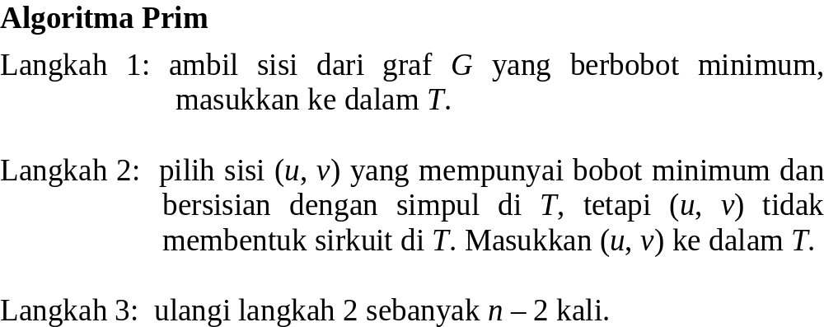
Matematika Diskrit

Slide 10
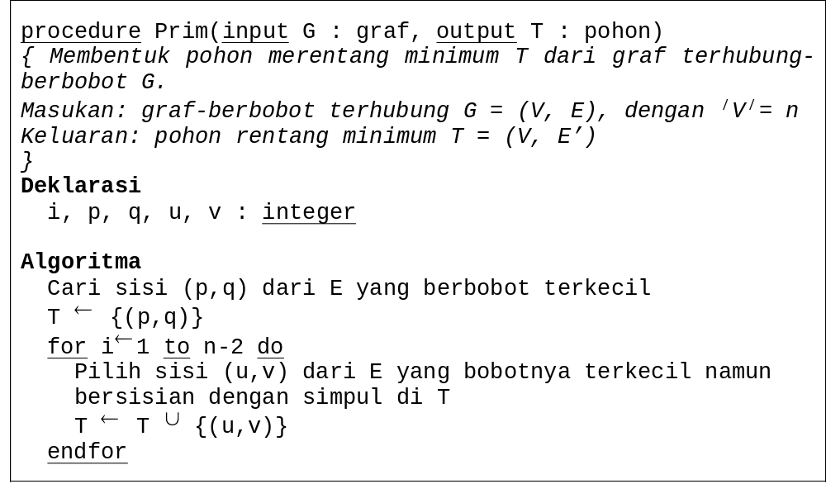
Matematika Diskrit

Slide 11
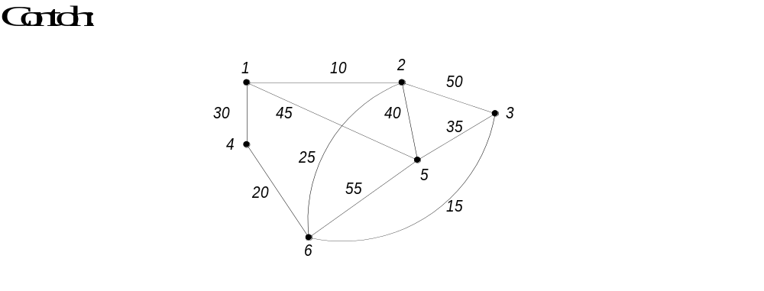
Matematika Diskrit

Slide 12
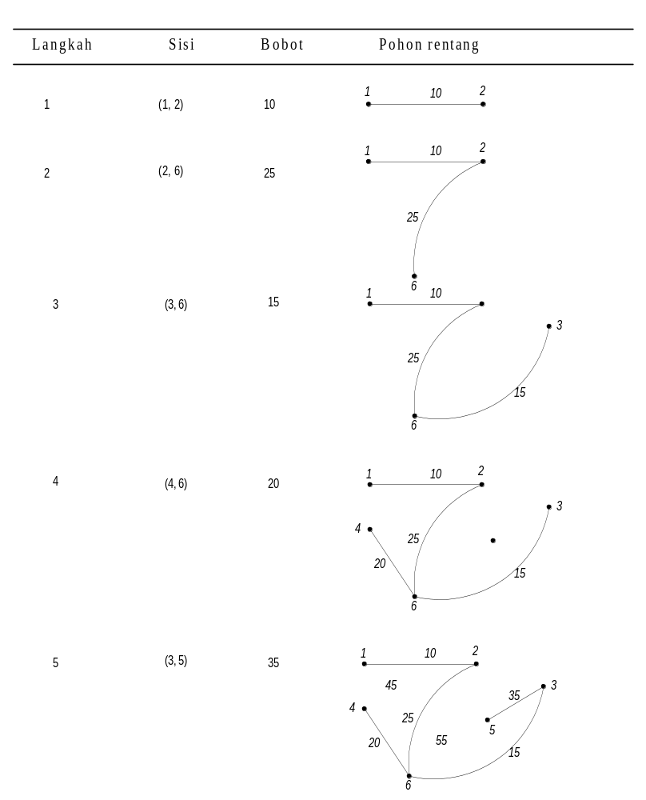
Matematika Diskrit

Slide 13
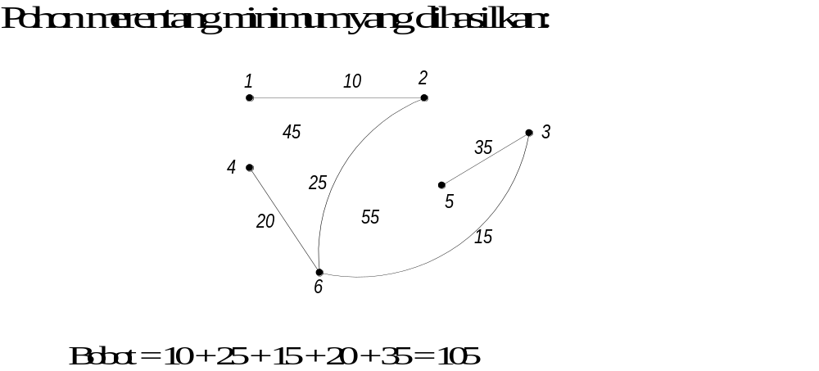
Matematika Diskrit

Slide 14
Pohon merentang yang dihasilkan tidak selalu unik meskipun bobotnya tetap sama.
Hal ini terjadi jika ada beberapa sisi yang akan dipilih berbobot sama.
Matematika Diskrit

Slide 15
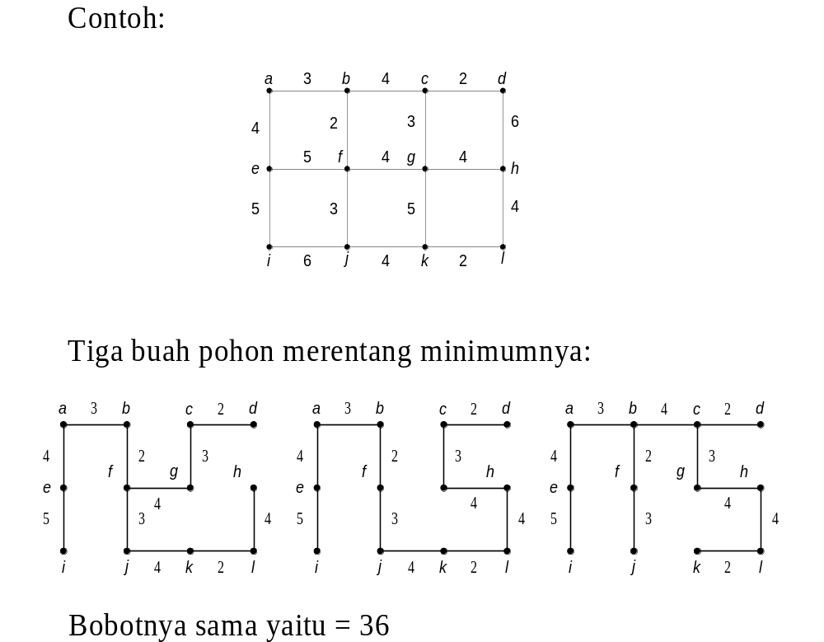
Matematika Diskrit

Slide 16
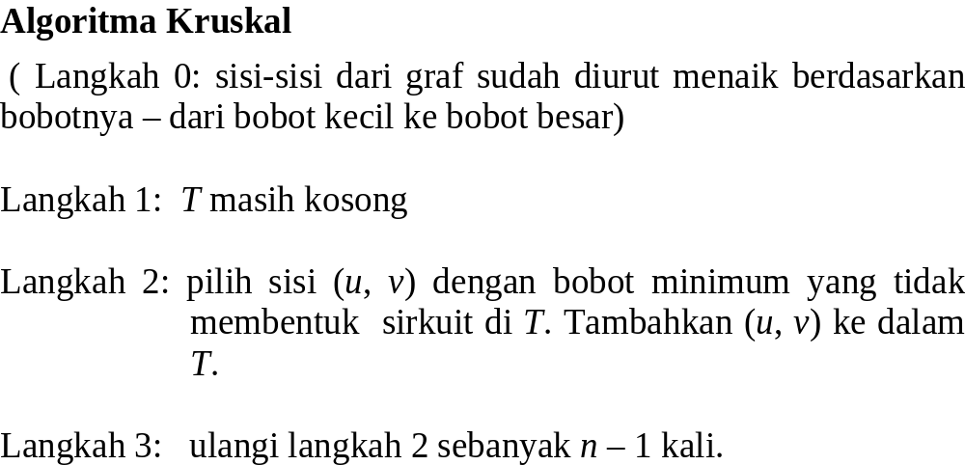
Matematika Diskrit

Slide 17
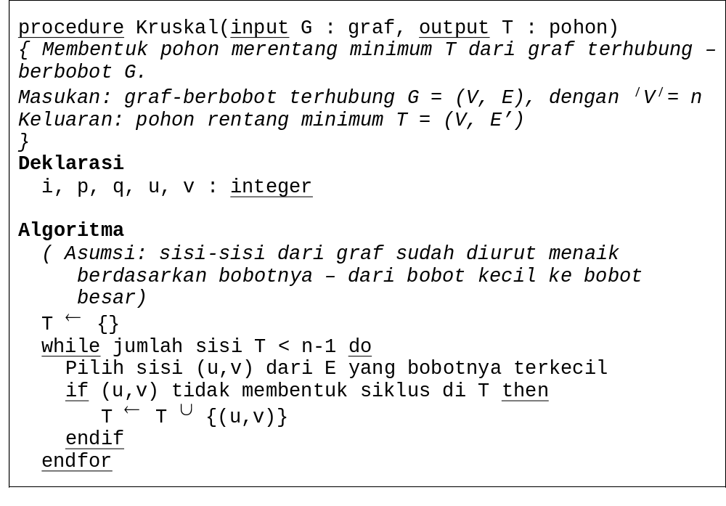
Matematika Diskrit

Slide 18
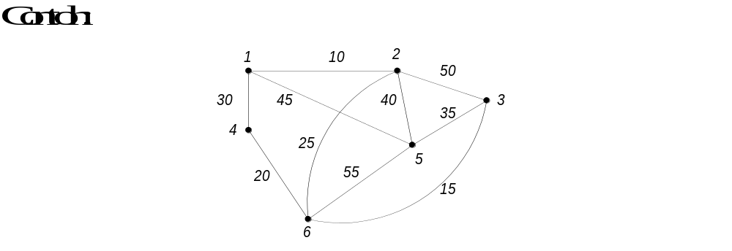
Matematika Diskrit

Slide 19
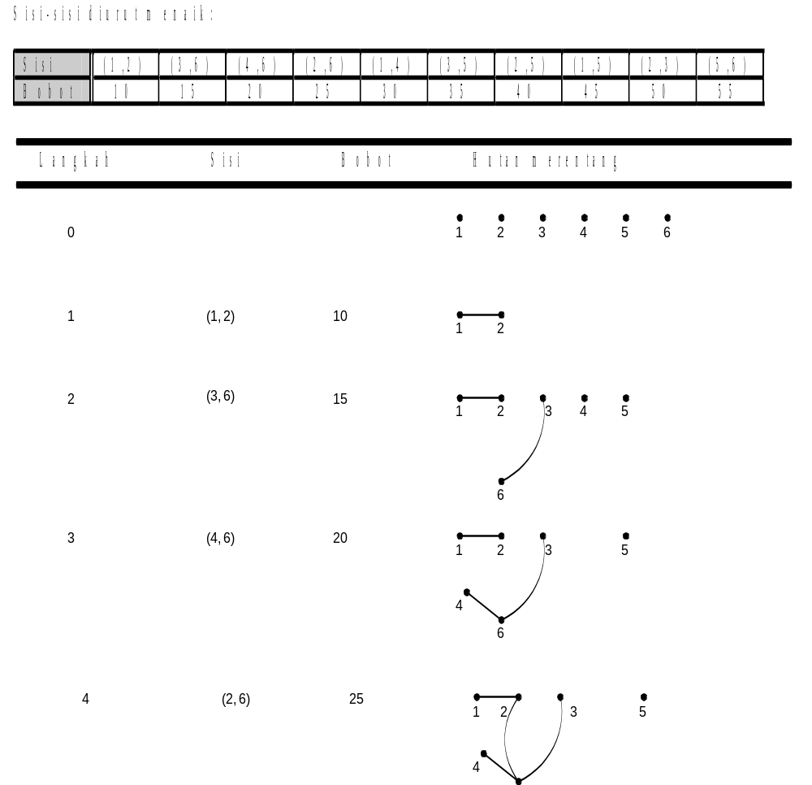
Matematika Diskrit

Slide 20
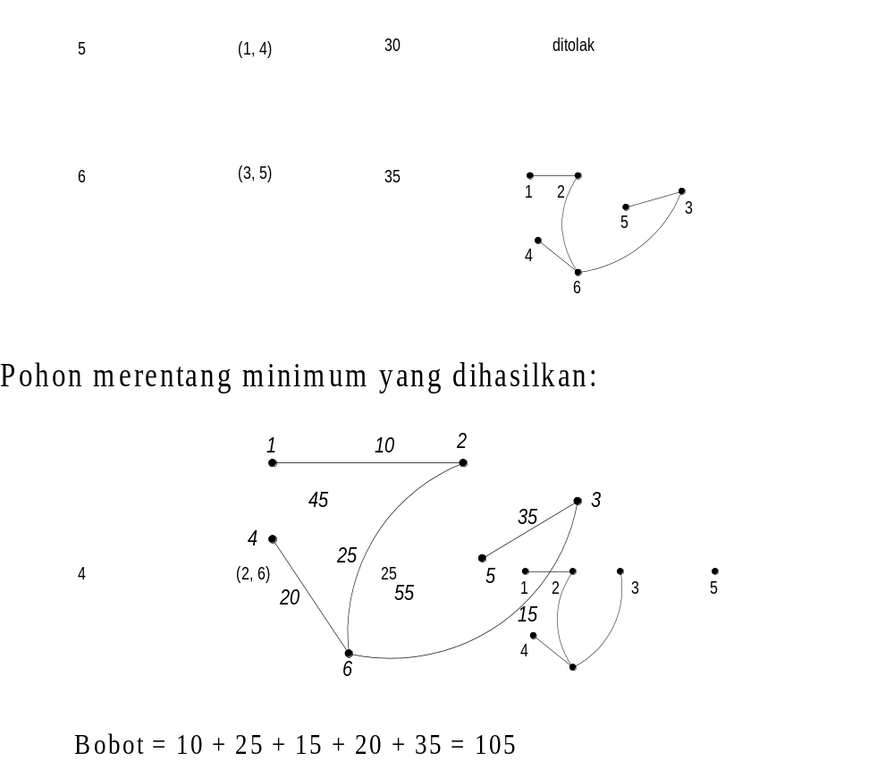
Matematika Diskrit

Slide 21
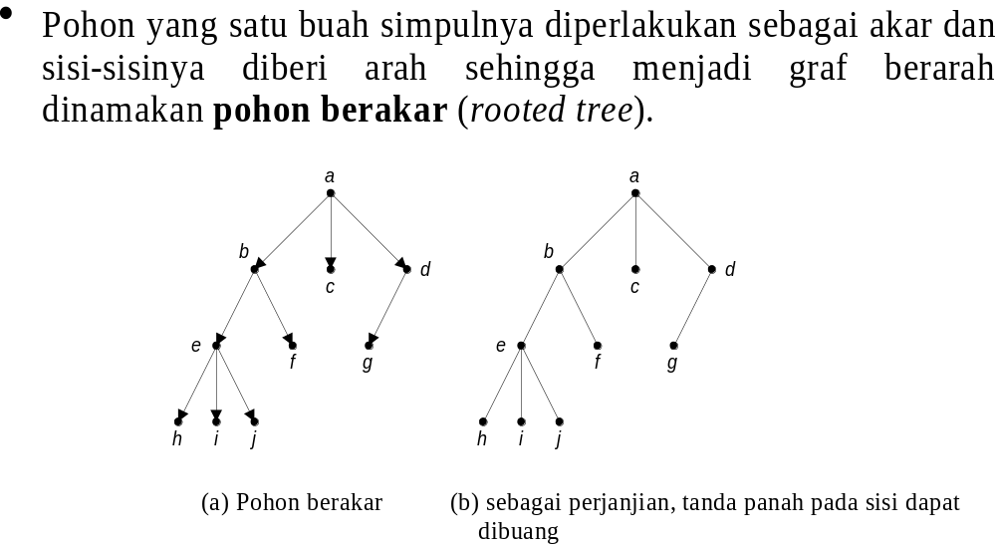
Pohon berakar (rooted tree)
Matematika Diskrit

Slide 22
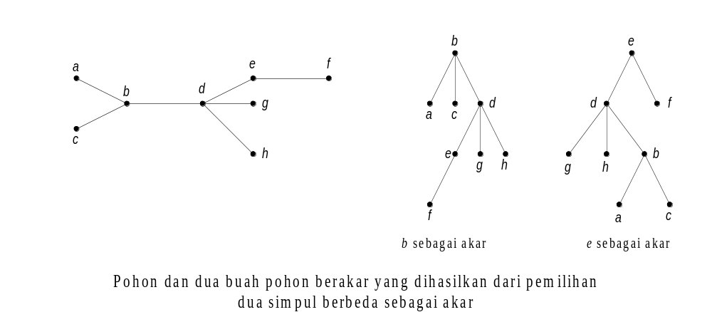
Matematika Diskrit

Slide 23
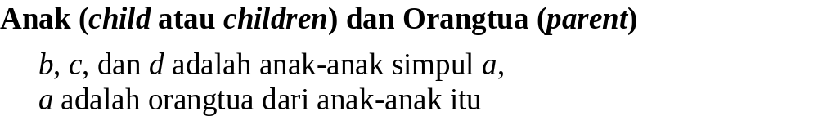
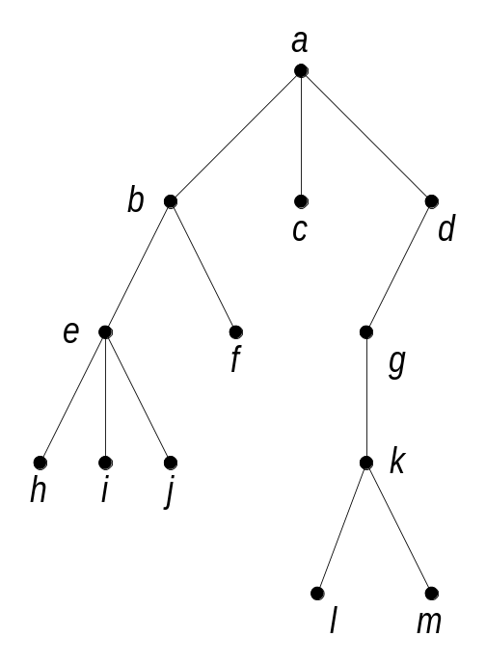
Terminologi pada Pohon Berakar
Matematika Diskrit

Slide 24
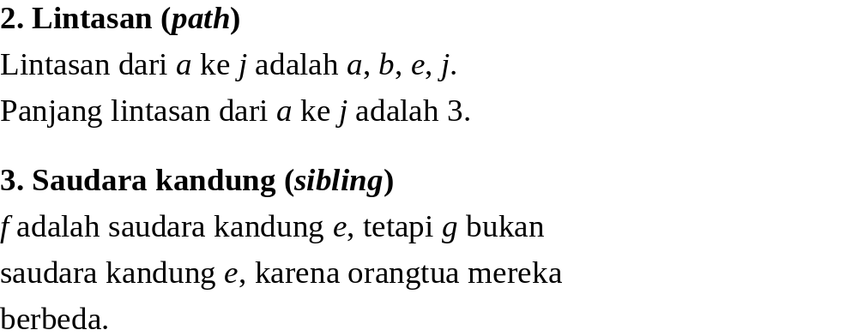
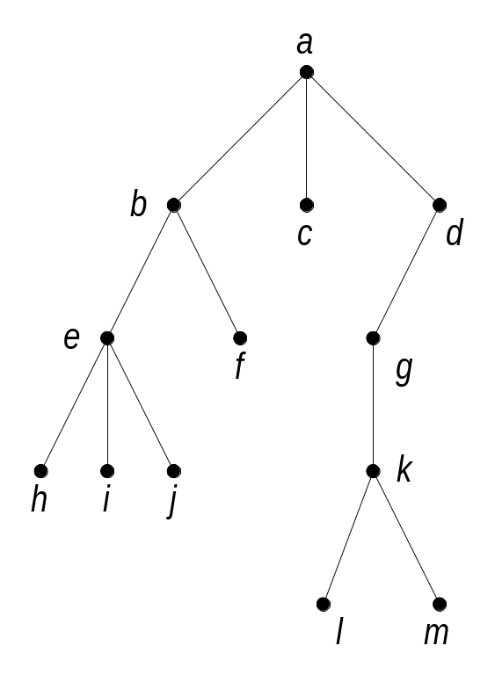
Matematika Diskrit

Slide 25
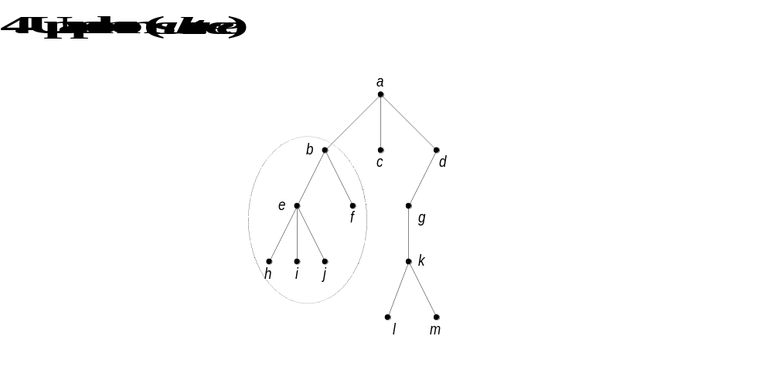
Matematika Diskrit

Slide 26
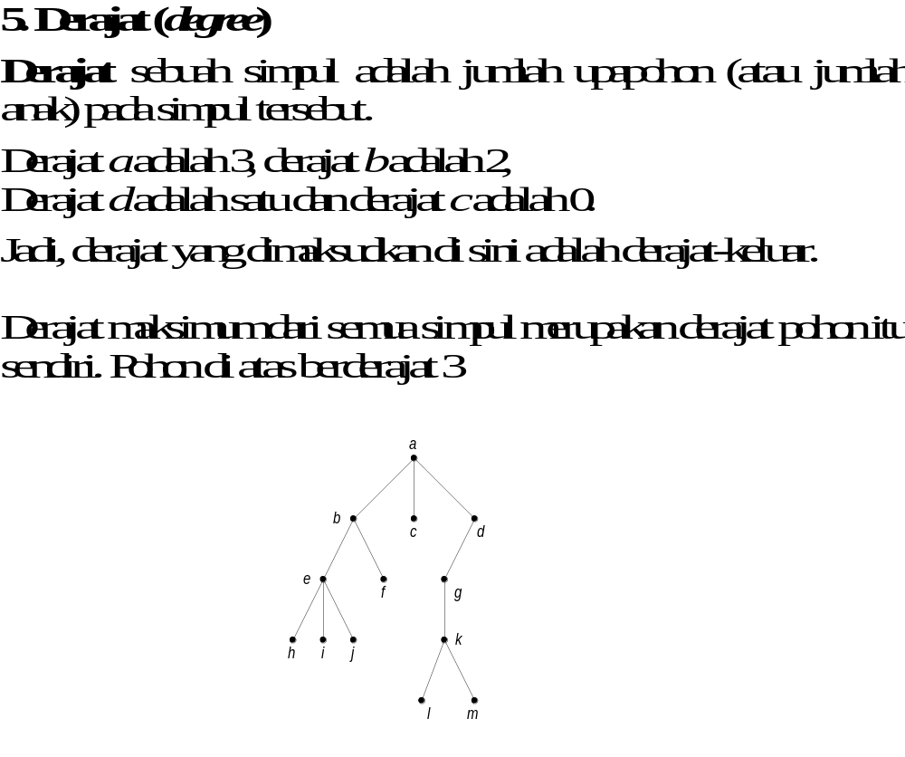
Matematika Diskrit

Slide 27
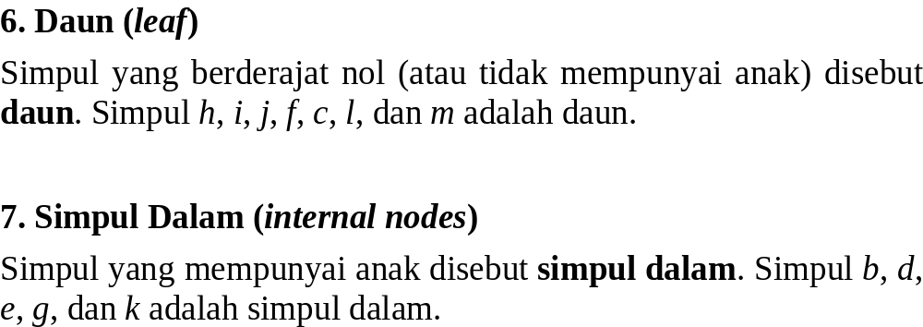
Matematika Diskrit

Slide 28
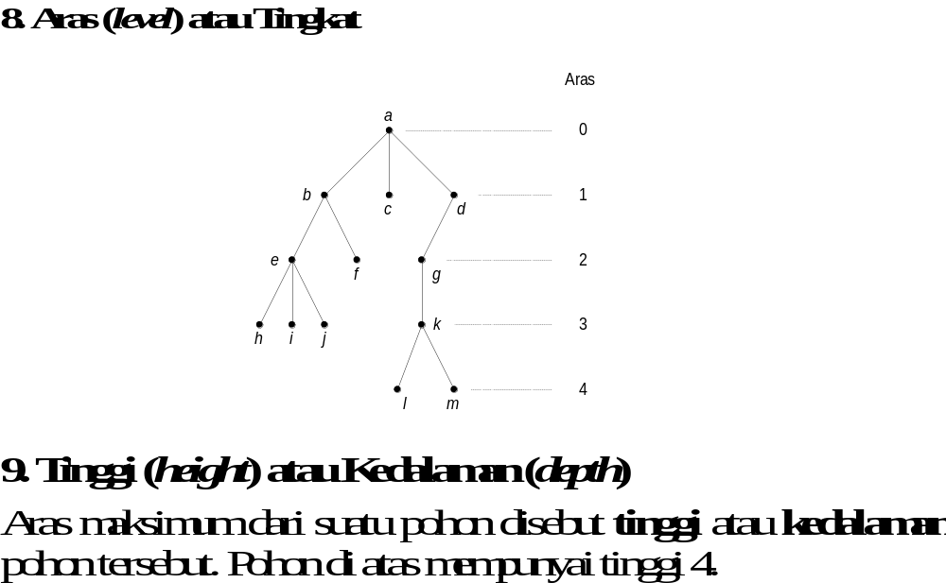
Matematika Diskrit

Slide 29
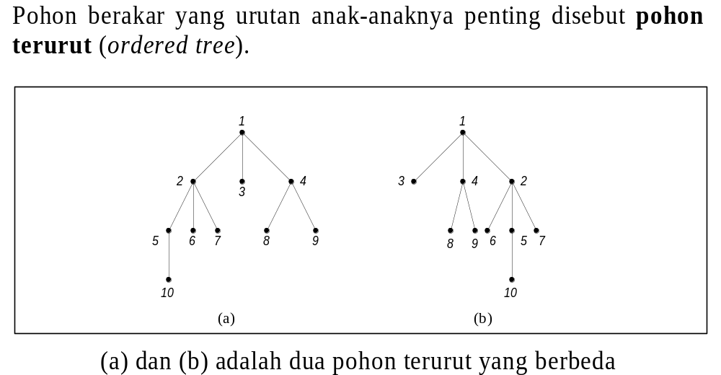
Pohon Terurut (ordered tree)
Matematika Diskrit

Slide 30
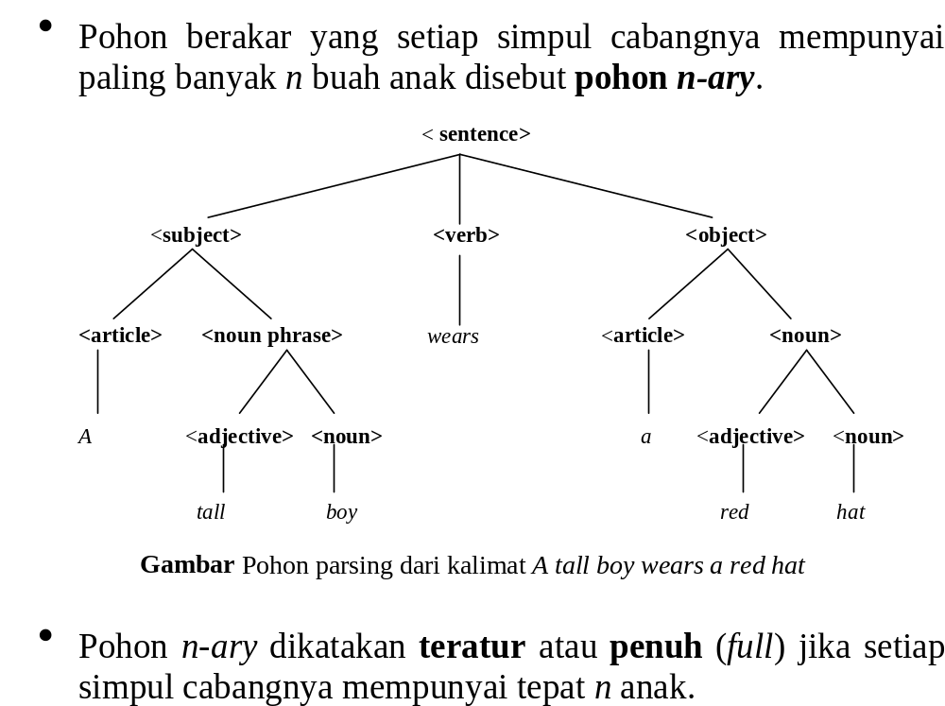
Pohon n-ary
Matematika Diskrit

Slide 31
Pohon Biner (binary tree)
Adalah pohon n-ary dengan n = 2.
Pohon yang paling penting karena banyak aplikasinya.
Setiap simpul di adlam pohon biner mempunyai paling banyak 2 buah anak.
Dibedakan antara anak kiri (left child) dan anak kanan (right child)
Karena ada perbedaan urutan anak, maka pohon biner adalah pohon terurut.
Matematika Diskrit

Slide 32
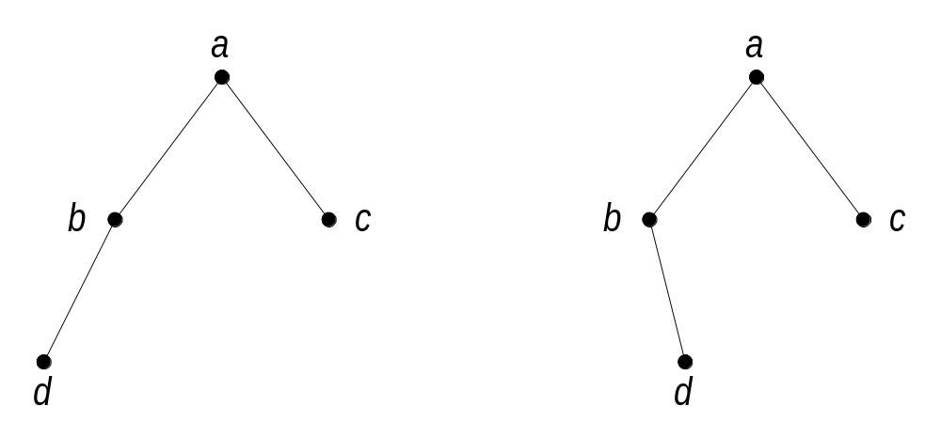
Gambar Dua buah pohon biner yang berbeda
Matematika Diskrit

Slide 33
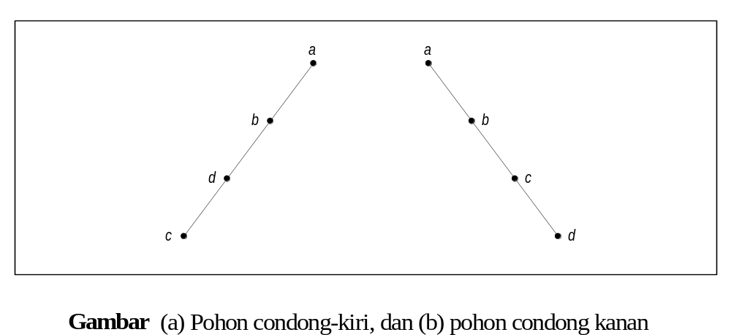
Matematika Diskrit

Slide 34
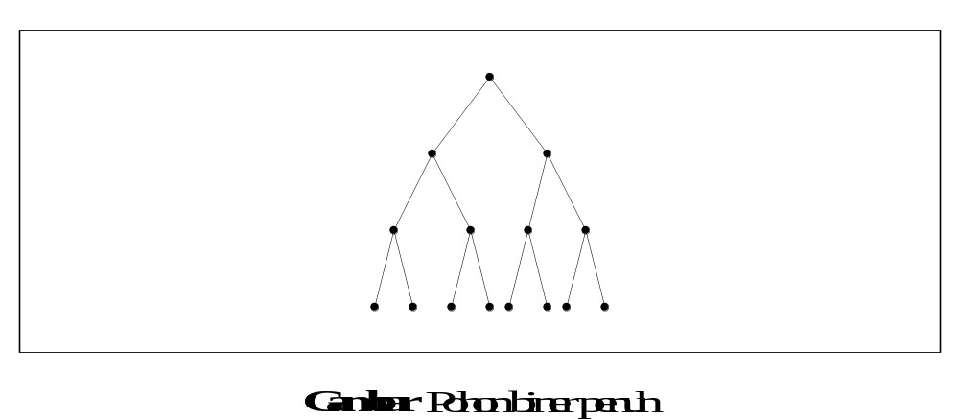
Matematika Diskrit

Slide 35
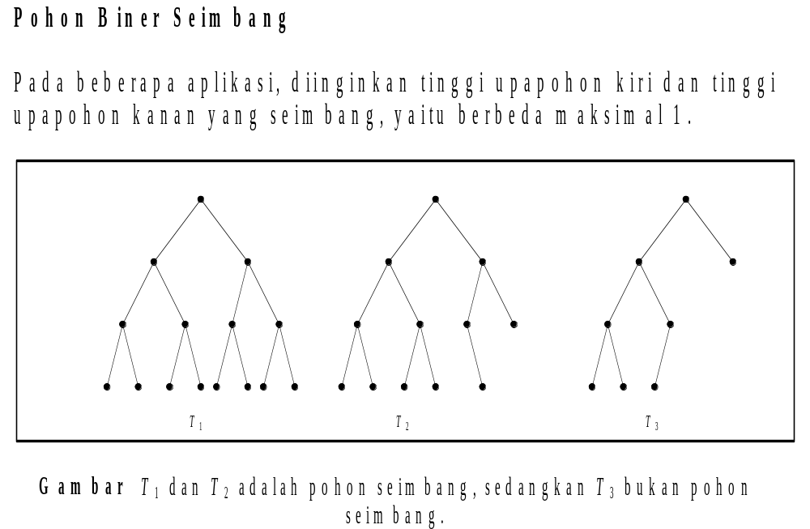
Matematika Diskrit

Slide 36
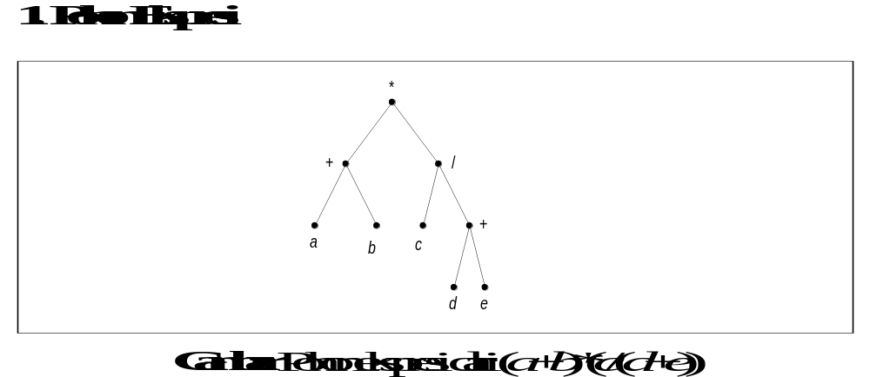
Terapan Pohon Biner
daun → operand
simpul dalam → operator
Matematika Diskrit

Slide 37
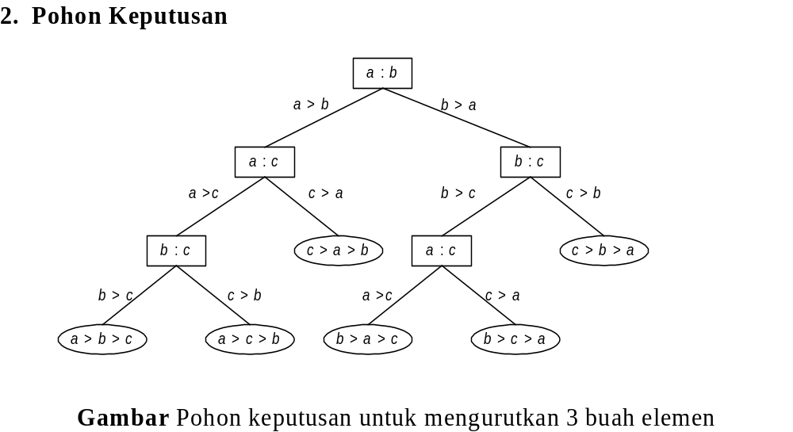
Matematika Diskrit

Slide 38
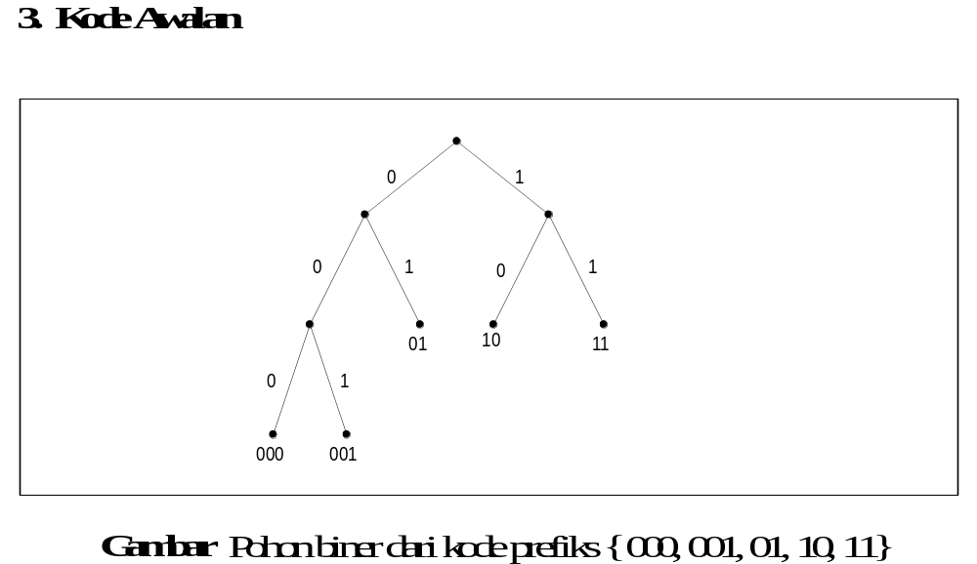
Matematika Diskrit

Slide 39
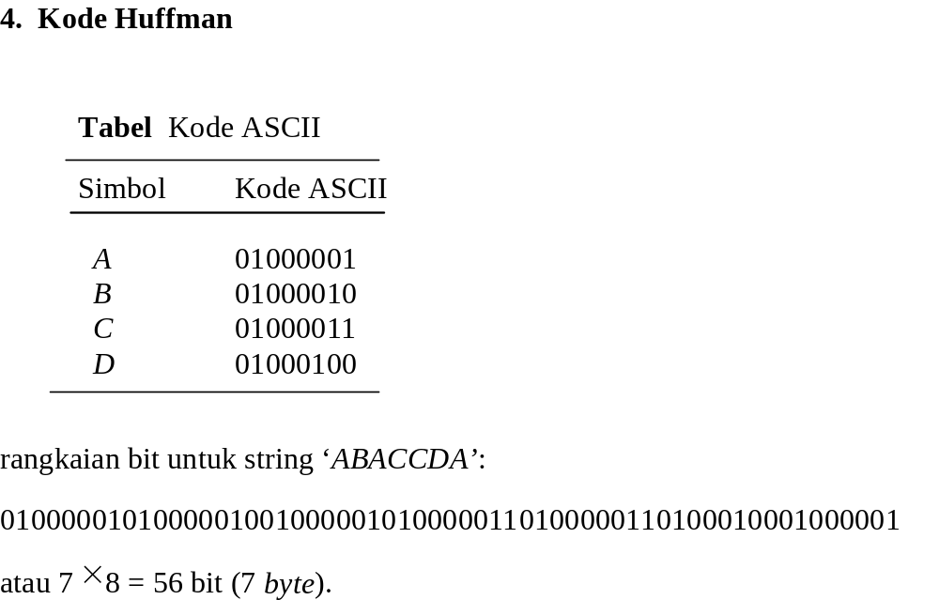
Matematika Diskrit

Slide 40
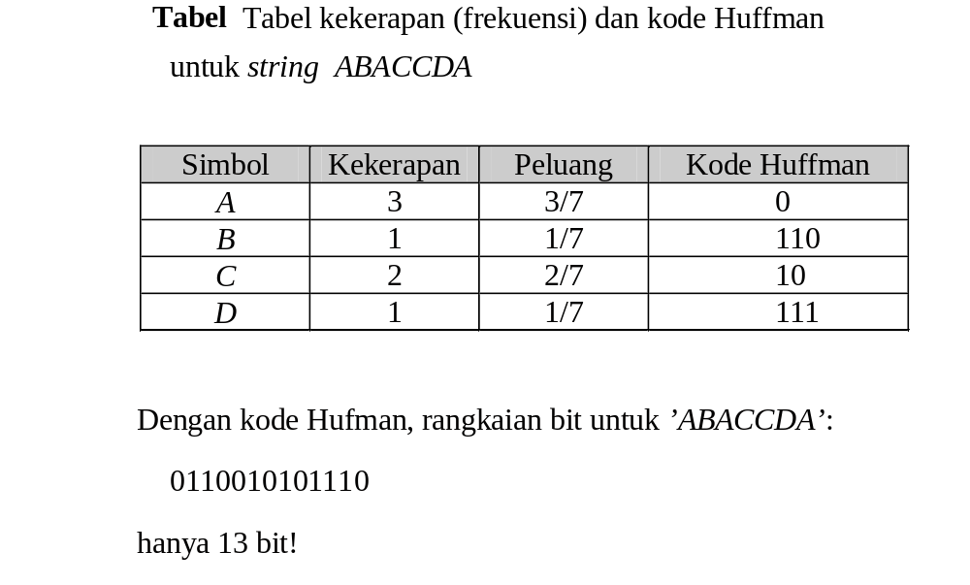
Matematika Diskrit

Slide 41
Algoritma pembentukan pohon Huffman
Pilih dua simbol dengan peluang (probability) paling kecil (pada contoh di atas simbol B dan D). Kedua simbol tadi dikombinasikan sebagai simpul orangtua dari simbol B dan D sehingga menjadi simbol BD dengan peluang 1/7 + 1/7 = 2/7, yaitu jumlah peluang kedua anaknya.
Selanjutnya, pilih dua simbol berikutnya, termasuk simbol baru, yang mempunyai peluang terkecil.
Ulangi langkah 1 dan 2 sampai seluruh simbol habis.
Matematika Diskrit

Slide 42
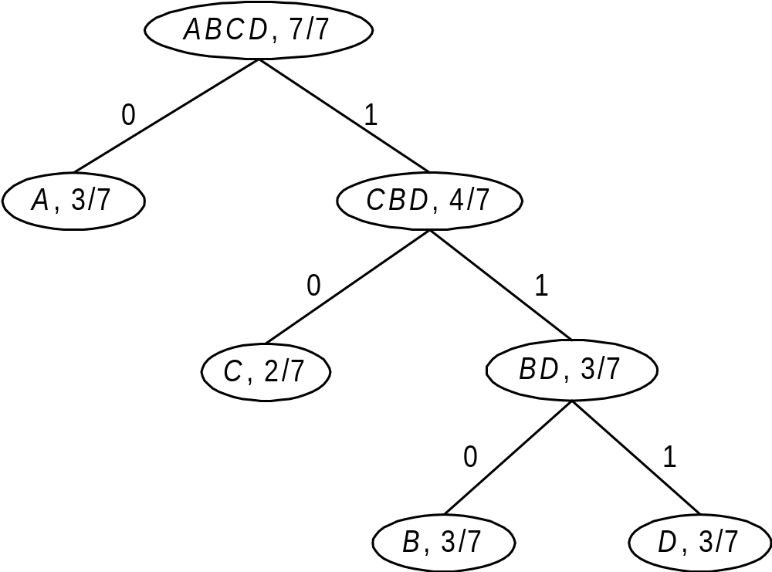
A = 0, C = 10, B = 110, D = 111
Matematika Diskrit

Slide 43
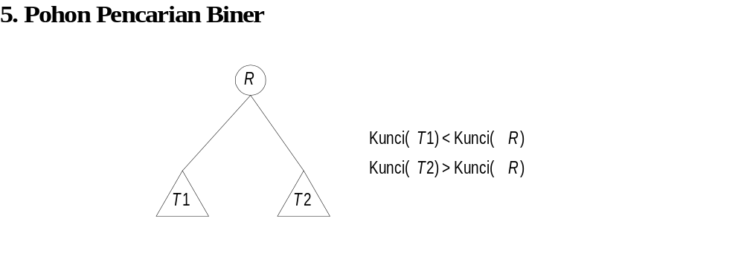
Matematika Diskrit

Slide 44
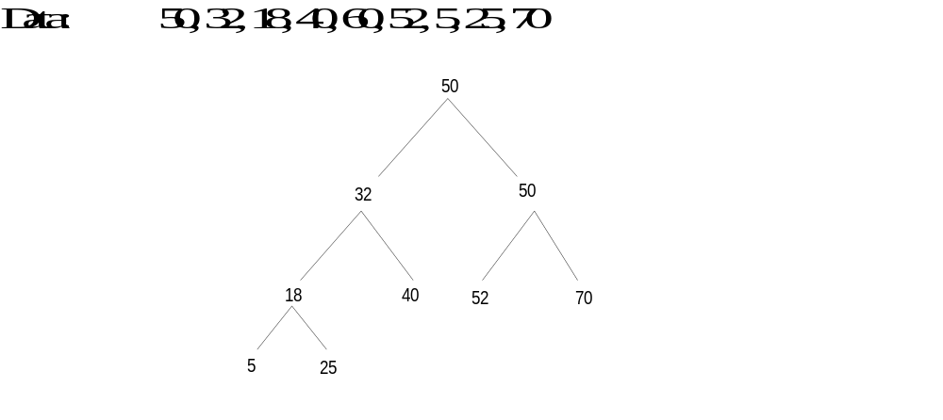
Matematika Diskrit

Slide 45
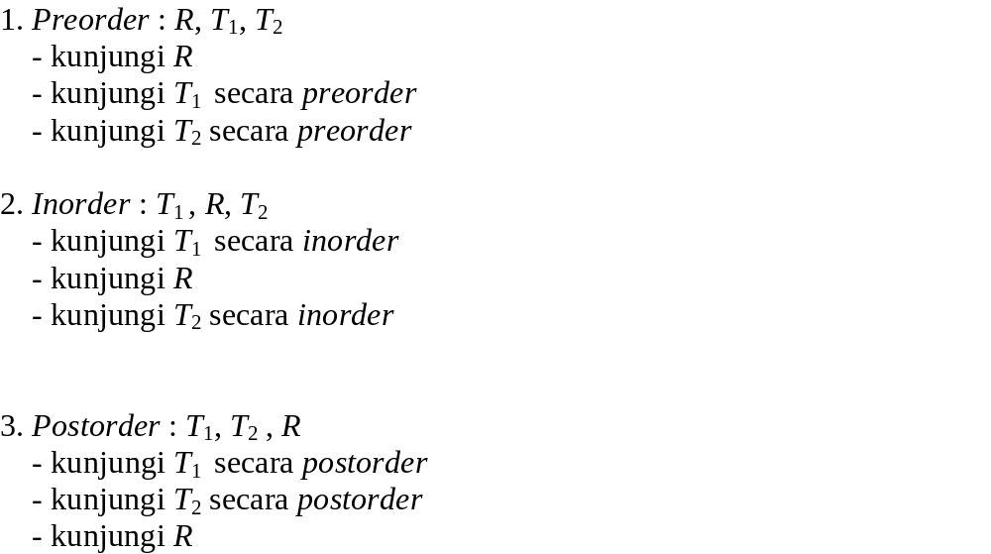
Penelusuran (traversal) Pohon Biner
Matematika Diskrit

Slide 46
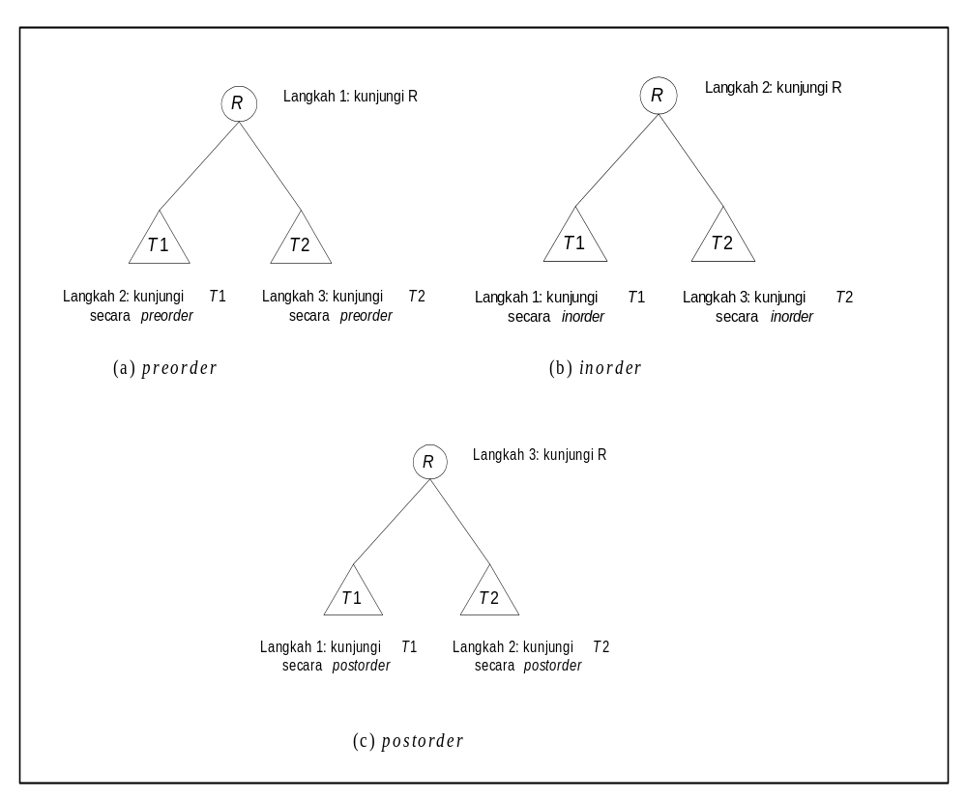
Matematika Diskrit

Slide 47
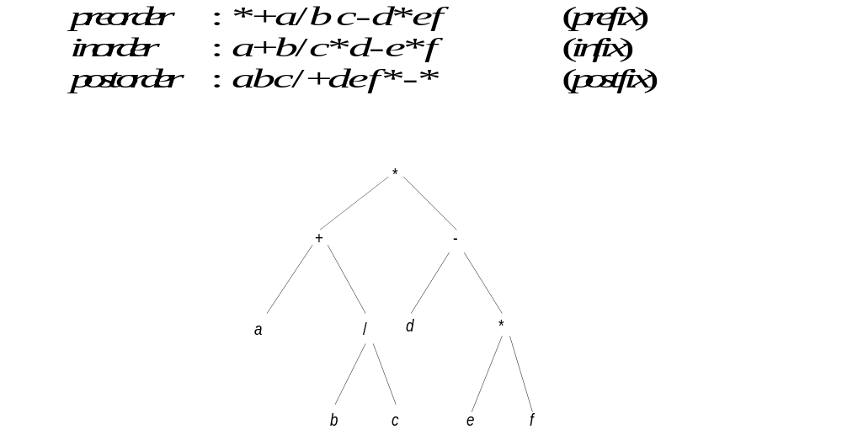
Matematika Diskrit

